Slide 1




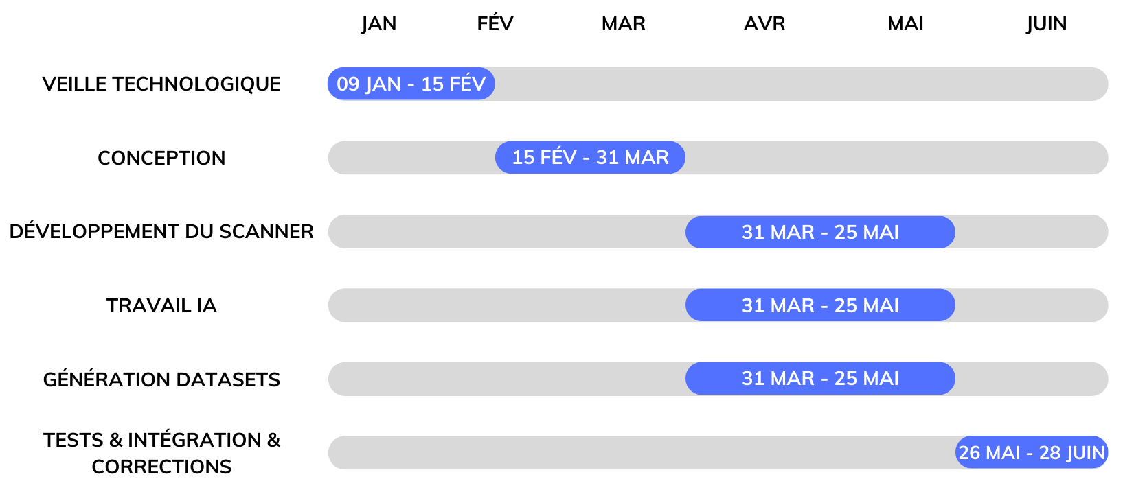
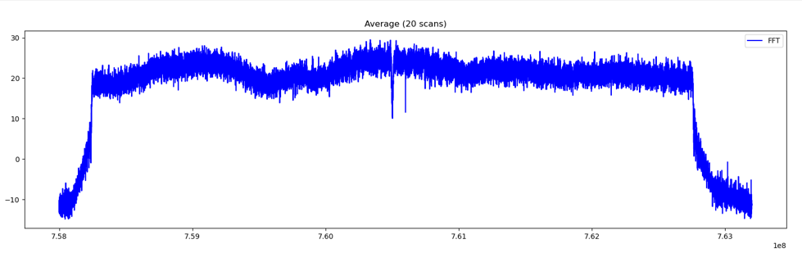




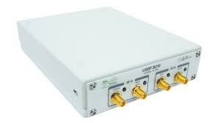
Scanner Cellulaire 4G & 5G innovant assisté par IA
Auteurs : Léo VALETTE – Noé POINARD – Timothée ROUSSEAU – Mathis GRENIER
CONTEXTE ET OBJECTIF
La société AVANTIX est spécialisée dans l’architecture et l’ingénierie de systèmes critiques dans le domaine de la guerre électronique pour des services militaires et étatiques.
Au sein de sa division cellulaire, Avantix souhaite développer un « proof of concept » de scanner cellulaire 4G & 5G basé sur une détermination des technologies grâce à un modèle d’intelligence artificielle (IA). Pour rappel, l’objectif premier d’un scanner cellulaire est d’obtenir l’ensemble des stations émettrices des opérateurs présents dans une zone géographique donnée.
MÉTHODES ET DÉVELOPPEMENTS
Le projet est découpé en 3 parties :
Développement de l’application scanner. L’acquisition des signaux se fait grâce à une plateforme SDR de type USRP.
Générations d’échantillons en grand nombre grâce à MATLAB, pour l’apprentissage des modèles IA.
Création et entrainement de modèles d’IA dans le but de détecter les cellules 4G & 5G.
L’application scanner ainsi que les différents modèles d’IA sont développés en Python. Nous utilisons les toolboxs LTE et 5G de MATLAB pour simuler des cellules en maitrisant tous les paramètres, nous pouvons ensuite simuler un canal de transmission pour ajouter du bruit et rendre les échantillons plus réalistes.
Spectre de cellule 4G
RÉSULTATS ET CONCLUSIONS
La faisabilité technique de la reconnaissance de technologie cellulaire grâce à l’IA a pu être démontrée. Le scanner paramétrable permet de détecter des cellules et d’en faire l’acquisition afin de les fournir au modèle d’IA.
Ce projet de R&D a permis d’explorer plusieurs solutions de détection de technologies de réseau cellulaire, ce qui laisse à AVANTIX la possibilité de les exploiter.
MOTS-CLÉS : USRP, Intelligence Artificielle, 4G & 5G, Python, MATLAB

